Slide 1
UNIVERSIDADE ESTADUAL DO NORTE FLUMINENSE DARCY RIBEIRO
LABORATÓRIO DE ENGENHARIA E EXPLORAÇÃO DE PETRÓLEO
SOFTWARE EDUCACIONAL PARA ANÁLISE
E SOLUÇÕES DE PROBLEMAS EM ENGENHARIA DE POÇOS
TRABALHO DE CONCLUSÃO DE CURSO
Versão 1
THAUAN FERREIRA BARBOSA
NATHAN RANGEL MAGALHÃES
Versão 2
NATHAN RANGEL MAGALHÃES

Slide 2

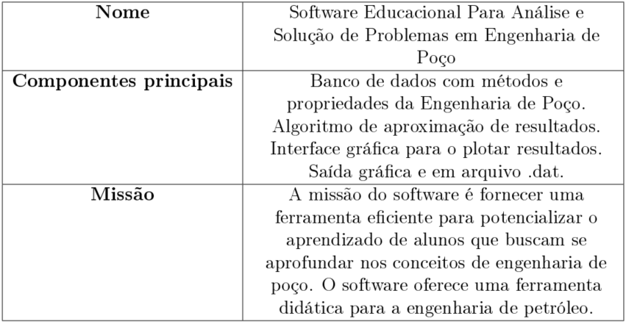
CONCEPÇÃO
Objetivo e Nome do Sistema
Desenvolver um software educacional em C++ para a análise e solução de desafios em Engenharia de Poço, proporcionando ferramentas para cálculo de pressão hidrostática, análise reológica de fluidos e identificação do regime de escoamento. O programa visa facilitar a simulação de cenários operacionais, detectar inconsistências nos dados de entrada e permitir a visualização gráfica dos resultados, promovendo uma experiência interativa e didática para os usuários.
02 | Software Educacional Para Análise e Soluções de Problemas Em Engenharia de Poços

Slide 3
CONCEPÇÃO
Especificação
Linguagem e Estrutura
Interação e Armazenamento
Desenvolvido em C++ com Qt para interface gráfica e não gráfica.
Importação ou entrada manual de dados
Visualização de gráficos e armazenamento de arquivos .dat
Principais funcionalidades
Base Teórica
Cálculo da Pressão Hidroestática
Análise de Viscosidade e Densidade dos Fluidos.
Identificação do Tipo de Escoamento
Modelos Reológicos: Newtoniano, Plástico de Bingham e De Potência
Calculo de perda de carga por fricção no poço e anular
Fórmulas de Engenharia de Poço conforme a grade 2024/01 e código LEP01353
02 | Software Educacional Para Análise e Soluções de Problemas Em Engenharia de Poços

Slide 4
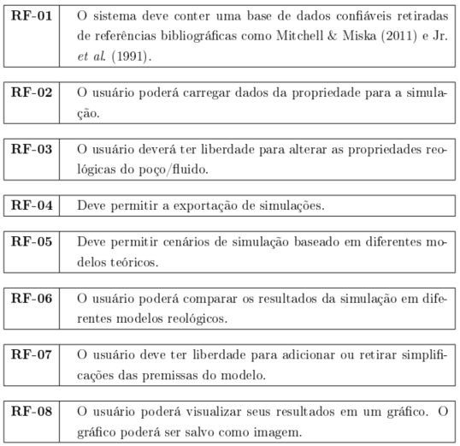
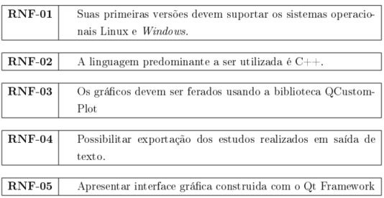
CONCEPÇÃO
Requisitos
Requisitos Funcionais
Requisitos Não Funcionais
02 | Software Educacional Para Análise e Soluções de Problemas Em Engenharia de Poços

Slide 5
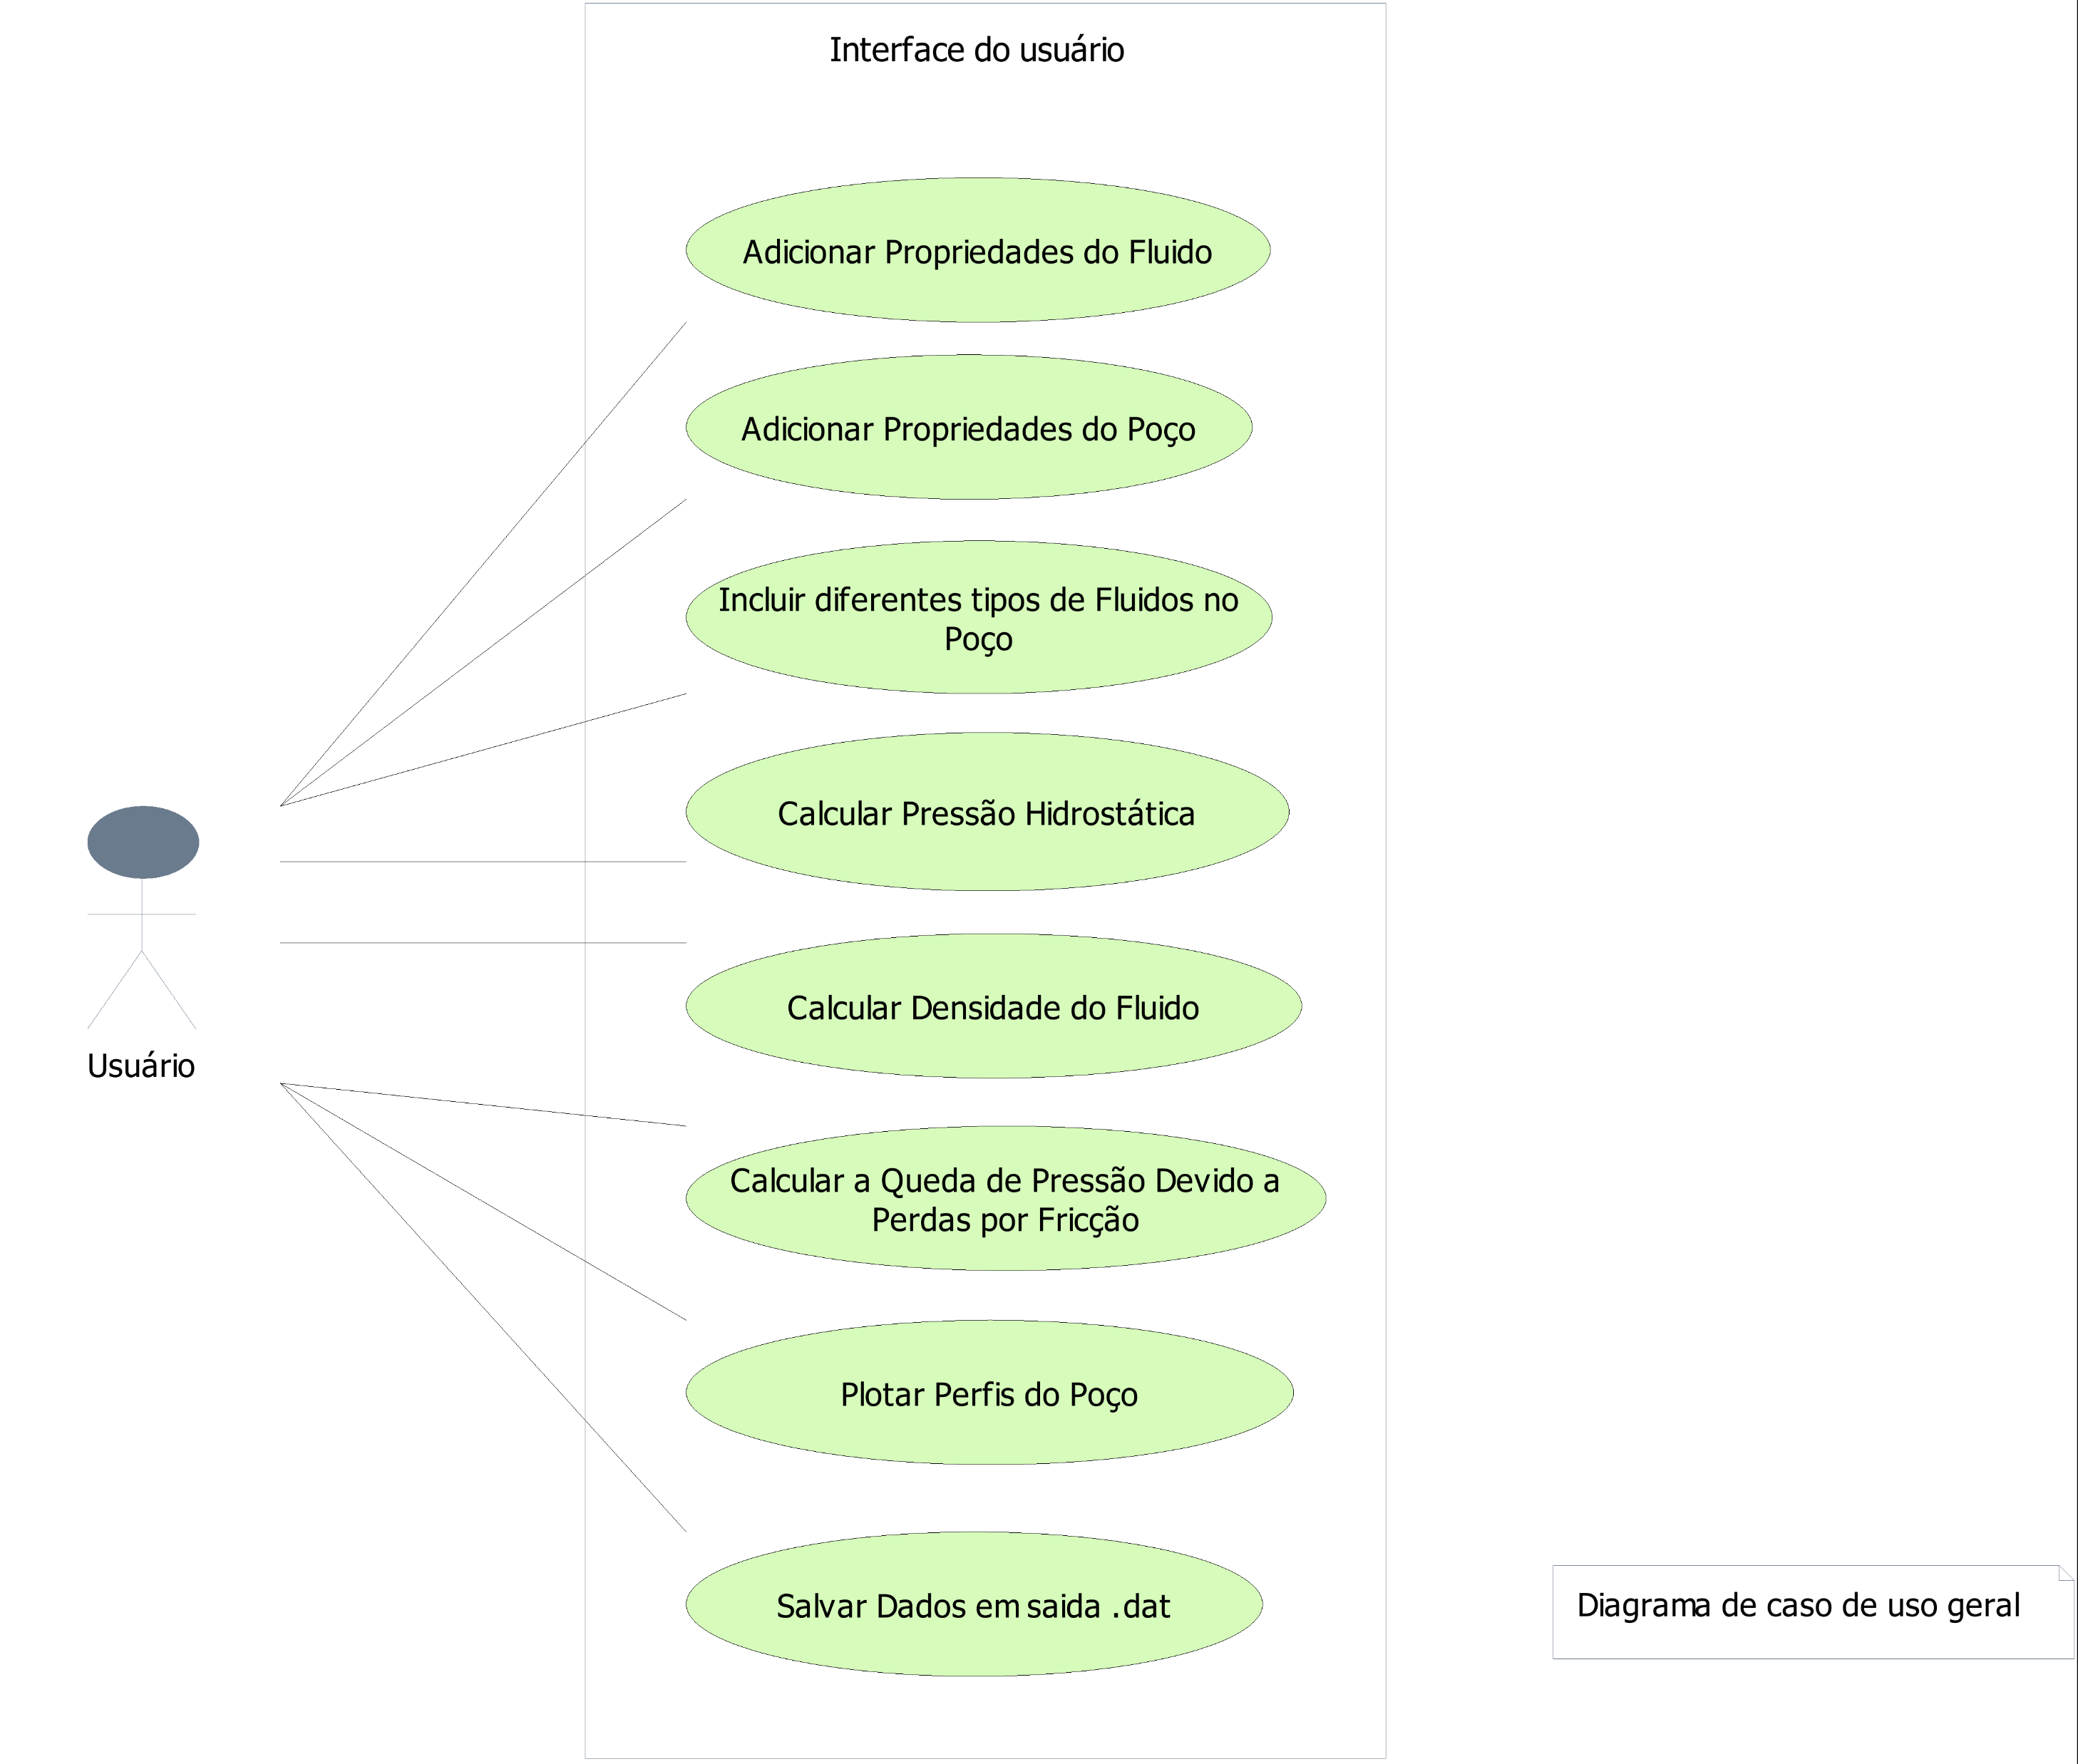
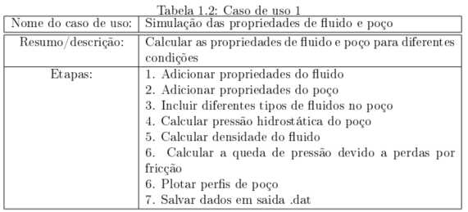
CONCEPÇÃO
Diagrama de Caso de uso
02 | Software Educacional Para Análise e Soluções de Problemas Em Engenharia de Poços

